Slide 1
Unsupervised
X:
Profil konsumen: segmentasi
Kondisi ketersediaan, keterjangkauan dan pemanfaatan pangan wilayah: peta ketahanan pangan
Metode:
Analisis gerombol (cluster analysis)
Principal component analysis
dll
X
Data set
n x p
Data:
X: Prestasi di SMA; Y: Prestasi di PT
X: Atribut produk; Y: preferensi konsumen
X: Profil nasabah; Y: Kelancaran pembiayaan
Tipe Y
Numerik: prediksi
Kategorik: klasifikasi
Metode:
Prediksi: analisis regresi, Partial Least Square, dll
Klasifikasi: analisis diskriminan, support vector machine, pohon klasifikasi, random forest, dll
Supervised
X
Y

Slide 2
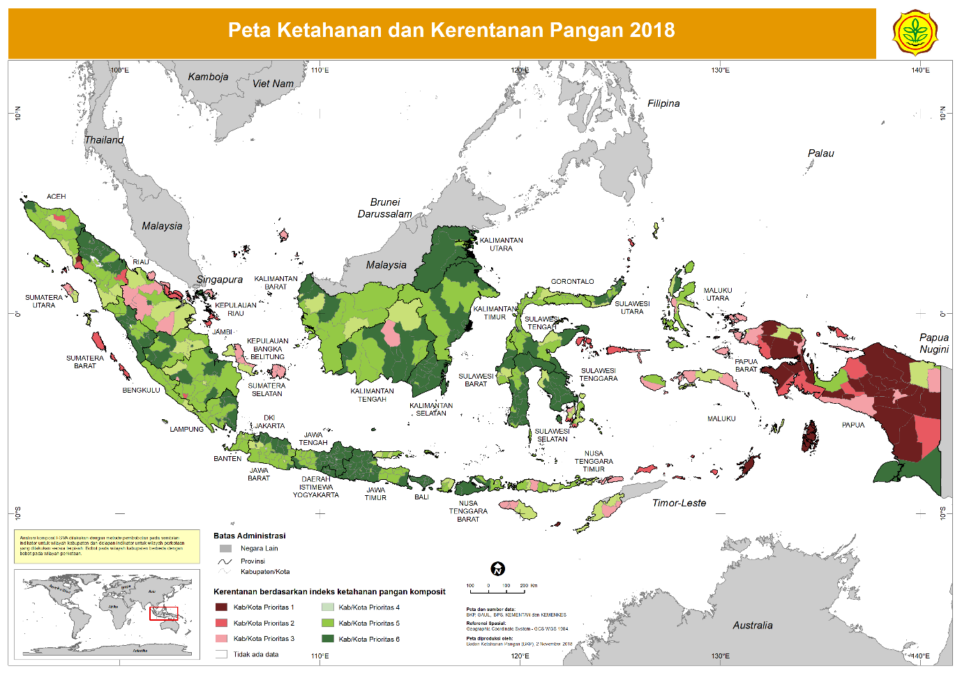

Slide 3
Classification Tree CART
Basic Predictive / Supervised Classification

Slide 4
Classification Tree CART
Also known as:
Classification Tree
Decision Tree
Recursive Partition
Iterative Dichotomiser

Slide 5
Kegunaan
Mengidentifikasi variabel apa yang dapat dijadikan sebagai pembeda antar kelompok
Memprediksi keanggotaan kelompok suatu individu berdasarkan karakteristiknya
Terapannya antara lain:
Marketing: Mengidentifikasi prospective customer (cross-sell, up-sell, new acquisition)
Risk: Credit scoring, menentukan apakah calon penerima kredit akan mampu bayar atau tidak
Customer Relationship: churn analysis, menentukan customer yang berpotensi akan meninggalkan jasa/produk
Health: menentukan tingkat resiko penyakit
dll

Slide 6
Metode lain yang setara kegunaannya
Regresi Logistik
k-Nearest Neighbor
Discriminant Analysis
Support Vector Machine
Bayesian Classifier
dll

Slide 7
Outline
Pengenalan Konsep Entropy dan Information Gain
Pengenalan Algoritma Dasar Pohon Klasifikasi
Menilai Kemampuan Prediksi Pohon Klasifikasi
Pengembangan Lebih Lanjut dari Pohon Klasifikasi

Slide 8
Entropy dan Information Gain

Slide 9
Entropy dan Information Gain
Andaikan sebuah gugus data D berisi individu-individu dengan dua kelas yaitu kelas YES dan NO, dengan proporsi yang YES sebesar p, dan tentusaja (1 – p) lainnya tergolong kelas NO.
Entropi dari gugus data tersebut adalah
E(D) = –p log₂(p) – (1–p) log₂(1–p)
Gugus data yang seluruh amatannya dari kelas YES akan memiliki E(D) = 0
Gugus data yang seluruh amatannya dari kelas NO juga akan memiliki E(D) = 0
Entropi ini adalah ukuran keheterogenan data (impurity)

Slide 10
Entropy dan Information Gain
Very impure group
Less impure
Minimum impurity

Slide 11
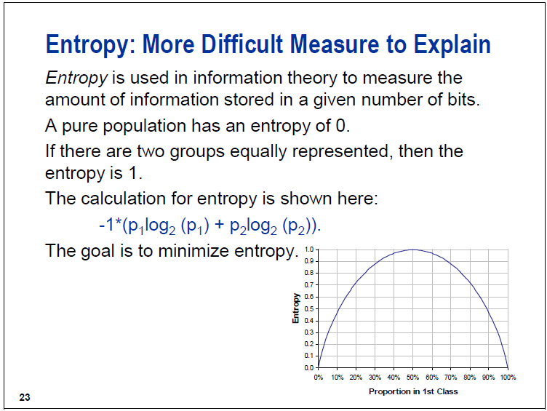
E(D) = –p log₂(p) – (1–p) log₂(1–p)

Slide 12
Entropy dan Information Gain
Andaikan sebuah gugus data D dibagi menjadi beberapa kelompok, misalnya D₁, D₂, …, D_{k} berdasarkan variabel prediktor V
Dari setiap D_{i} bisa dihitung entropinya, yaitu E(D_{i})
Information Gain adalah
Pemisahan yang menghasilkan kelompok-kelompok yang homogen → memiliki information gain yang semakin besar

Slide 13
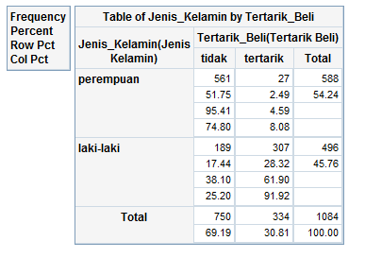
Entropy dan Information Gain
E(TOTAL) = –p log₂(p) – (1–p) log₂(1–p)
E(TOTAL) = –0.3081 log₂(0.3081) – 0.6919 log₂(0.6919)
E(TOTAL) = 0.8910
E(Perempuan) = –p log₂(p) – (1–p) log₂(1–p)
E(Perempuan) = –0.0459 log₂(0.0459) – 0.9541 log₂(0.9541)
E(Perempuan) = 0.2688
E(Laki-Laki) = –p log₂(p) – (1–p) log₂(1–p)
E(Laki-Laki) = –0.6190 log₂(0.6190) – 0.3810 log₂(0.3810)
E(Laki-Laki) = 0.9588
Information Gain dari pemisahan berdasarkan Jenis Kelamin
IG = 0.8910 – ( 588/1084 * 0.2688 + 496/1084 * 0.9588)
IG = 0.8910 – 0.5845
IG = 0.3065

Slide 14
Classification Tree

Slide 15
Ide Dasar
B
16 obs
4
13 obs
Mencari pemisah terbaik antara individu dengan individu
3
2
1
Pemisahan dilakukan untuk masing-masing variabel, bukan kombinasinya.
A
1
2
3
4

Slide 16
Ide Dasar
16 obs
B
13 obs
4
Pemisah yang dicari adalah yang menyebabkan data hasil pemisahannya bersifat homogen kelasnya.
3
2
1
A
1
2
3
4

Slide 17
Ide Dasar
B
A < 2
A ≥ 2
Pemisahan menggunakan garis A = 2, menghasilkan dua kelompok:
Kelompok 1 A < 2
Kelompok 2 A ≥ 2
4
3
2
7 obs
12 obs
1
A
9 obs
1 obs
16 obs
1
2
3
4
13 obs

Slide 18
Ide Dasar
B
A < 2.7
A ≥ 2.7
Pemisahan menggunakan garis A = 2.7, menghasilkan dua kelompok:
Kelompok 1 A < 2.7
Kelompok 2 A ≥ 2.7
4
3
2
11 obs
13 obs
1
5 obs
A
0 obs
16 obs
1
2
3
4
13 obs

Slide 19
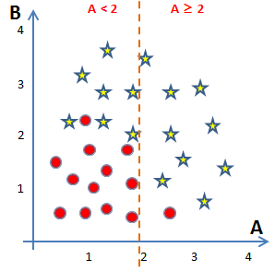
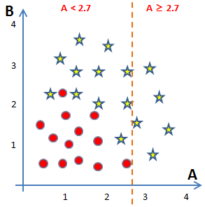
Ide Dasar
16 obs
13 obs
7 obs
9 obs
11 obs
5 obs
12 obs
1 obs
13 obs
0 obs
Mana yang lebih baik?

Slide 20
Ide Dasar
16 obs
13 obs
Entropy = 0.9923
7 obs
9 obs
11 obs
5 obs
12 obs
1 obs
13 obs
0 obs
E = 0.9495
E = 0.4690
E = 0.9950
E = 0

Information Gain = 0.2085
Information Gain = 0.1688

Slide 21
Ide Dasar
◆
A = 2
B
4
3
Lanjutkan mencari pemisahan untuk masing-masing kelompok….
2
1
A
1
2
3
4

Slide 22
Ide Dasar
◆
A = 2
B
4
3
Lanjutkan mencari pemisahan untuk masing-masing kelompok….
❖
B = 1.9
2
1
⬥
B = 0.6
A
1
2
3
4

Slide 23
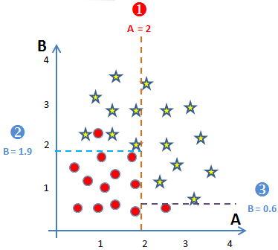
Representasi Hasil Pemisahan
16 obs
13 obs
A < 2
7 obs
9 obs
12 obs
1 obs
B < 1.9
B < 0.6
0 obs
7 obs
0 obs
9 obs
11 obs
1 obs
1 obs
0 obs

Slide 24
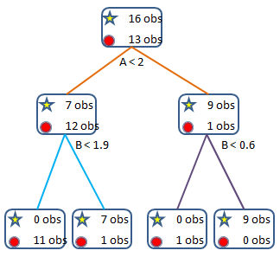
Beberapa Istilah
root
(simpul akar)
Level 0
node
(simpul)
Level 1
depth
leaf
(simpul akhir)
Level 2

Slide 25
Algoritma Dasar Pohon Klasifikasi
Tahap 1:
Mencari pemisahan/penyekatan (splitting) terbaik di setiap variabel
Tahap 2:
Menentukan variabel terbaik untuk penyekatan
Tahap 3:
Melakukan penyekatan berdasarkan hasil dari Tahap 2, dan memeriksa apakah sudah waktunya menghentikan proses
Lakukan tiga tahapan di atas untuk setiap simpul dan hasil sekatannya

Slide 26
Kriteria Penghentian Proses Pemisahan
Simpul berisi amatan yang berasal dari satu kelas variabel respon
Simpul berisi amatan yang seluruh variabel prediktornya identik
Simpul berisi amatan yang kurang dari ukuran simpul minimal yang ditentukan di awal
Kedalaman pohon sudah mencapai kedalaman maksimal

Slide 27
Ilustrasi Sederhana
Gunakan “datatree01.csv”
Variabel respon:
Tertarik_Beli
Variabel Prediktor:
Jenis_Kelamin
Single
Perokok
Tinggal
Usia
Budget

Slide 28
Ilustrasi Sederhana (WPS)
propensity <- read.csv("D:/datatree01.csv", sep=";", header=TRUE)
tertarik <- factor(propensity$Tertarik.Beli., levels = 0:1, labels = c("Tidak", "Tertarik"))
jk <- factor(propensity$Jenis.Kelamin, levels = 0:1, labels = c("Perempuan", "Laki-Laki"))
kota <- factor(propensity$Tinggal.di.Kota, levels = 0:1, labels = c("Tidak", "Ya"))
single <- factor(propensity$Single, levels = 0:1, labels = c("Menikah", "Single"))
merokok <- factor(propensity$Perokok, levels = 0:1, labels = c("Tidak", "Ya"))
budget <- propensity$Budget
usia <-propensity$usia
library(rpart)
model.01 <- rpart(tertarik ~ jk + kota + single + usia + merokok + budget,
method="class", control = rpart.control(minsplit = 100))
model.01

Slide 29
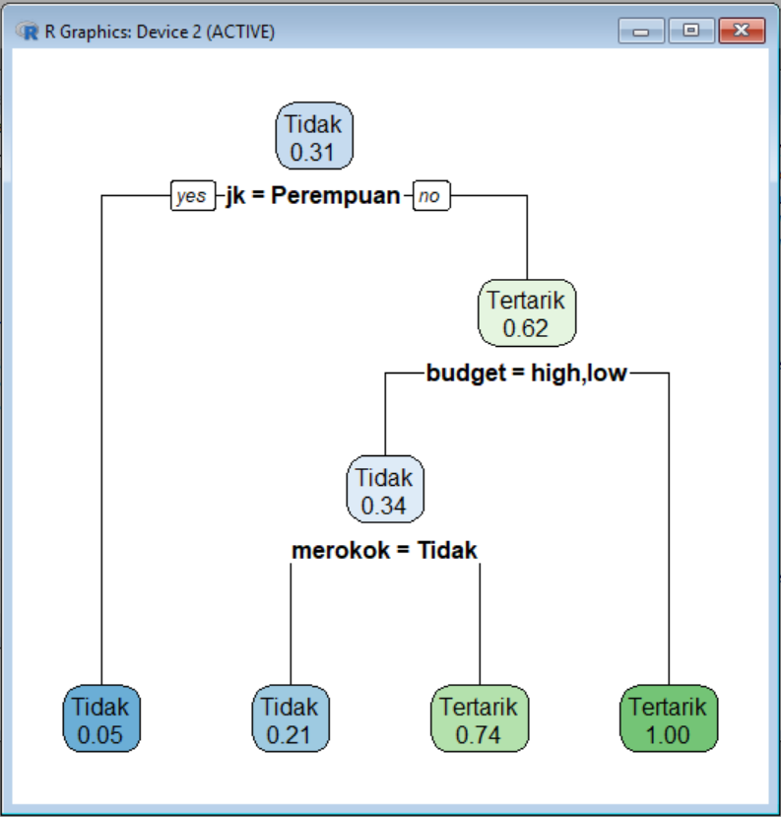
library(rpart.plot)
rpart.plot(model.01, extra=6)

Slide 30
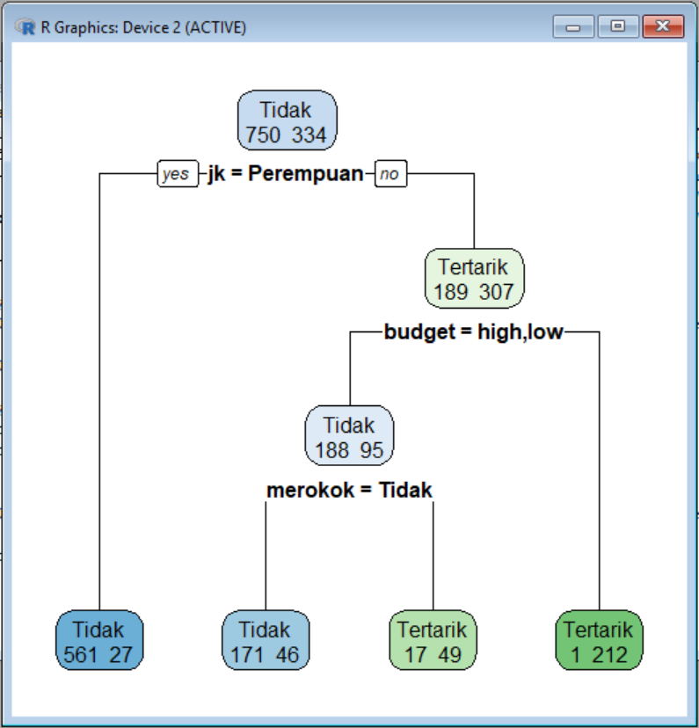
rpart.plot(model.01, extra=1)

Slide 31
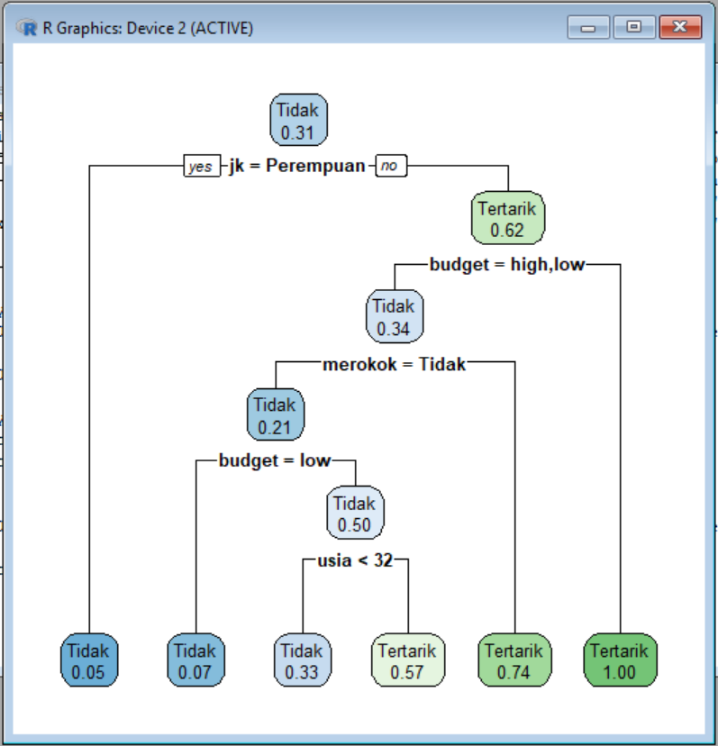
model.02 <- rpart(tertarik ~ jk + kota + single + usia + merokok + budget,
method="class", control = rpart.control(minsplit = 50))
rpart.plot(model.02, extra=6)

Slide 32
Goodness of Fits

Slide 33
Prediksi Variabel Respon
Untuk setiap individu yang diketahui nilai-nilai variabel prediktor yang muncul pada pohon klasifikasi, kita dapat melakukan prediksi kelas variabel respon. Misalnya jika diketahui usia, jenis kelamin, apakah merokok, dan klasifikasi budget dari seseorang, maka kita dapat memprediksi apakah orang tersebut akan tertarik atau tidak.
Bagaimana caranya? Gunakan alur pencabangan yang ada pada pohon klasifikasi sampai berhenti di simpul akhir. Berdasarkan simpul akhir itulah kita prediksi dia masuk ke kategori apa.

Slide 34
Prediksi Variabel Respon
Misal
Jenis Kelamin = Laki-Laki
Budget = Low
Merokok = Ya
Usia 25 tahun
Tinggal di Kota
Single
Probability TERTARIK = 0.74

Slide 35
Prediksi Variabel Respon
Misal
Jenis Kelamin = Laki-Laki
Budget high
Tidak Merokok
Usia 25 tahun
Tinggal di Kota
Single
Probability TERTARIK = 0.33

Slide 36
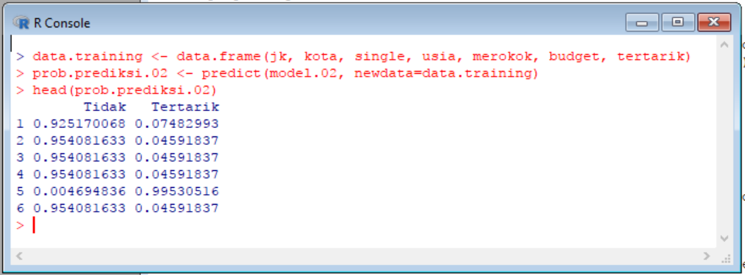
Prediksi Variabel Respon
data.training <- data.frame(jk, kota, single, usia, merokok, budget, tertarik)
prob.prediksi.02 <- predict(model.02, newdata=data.training)
head(prob.prediksi.02)

Slide 37
Prediksi Variabel Respon
Andaikan digunakan batasan 0.5 untuk mengelompokkan ketertarikan, sehingga kalau
Prob(Tertarik) > 0.5 → Tertarik
Prob(Tertarik) ≤ 0.5 → tidak
Maka kita akan dapatkan
Tidak Tertarik Prediksi
1 0.925170068 0.07482993 → Tidak
2 0.954081633 0.04591837 → Tidak
3 0.954081633 0.04591837 → Tidak
4 0.954081633 0.04591837 → Tidak
5 0.004694836 0.99530516 → Tertarik
6 0.954081633 0.04591837 → Tidak
7 0.004694836 0.99530516 → Tertarik
8 0.925170068 0.07482993 → Tidak
9 0.954081633 0.04591837 → Tidak
10 0.428571429 0.57142857 → Tertarik

Slide 38
Prediksi Variabel Respon
Perbandingan antara respon yang sebenarnya dengan dugaan
Tertarik_beli dugaan
1 Tidak Tidak
2 Tidak Tidak
3 Tidak Tidak
4 Tidak Tidak
5 Tertarik Tertarik
6 Tidak Tidak
7 Tertarik Tertarik
8 Tidak Tidak
9 Tidak Tidak
10 Tidak Tertarik → salah prediksi

Slide 39
Prediksi Variabel Respon
Perbandingan antara respon yang sebenarnya dengan dugaan
Tertarik_beli dugaan
1 Tidak Tidak
2 Tidak Tidak
3 Tidak Tidak
4 Tidak Tidak
5 Tertarik Tertarik
6 Tidak Tidak
7 Tertarik Tertarik
8 Tidak Tidak
9 Tidak Tidak
10 Tidak Tertarik → salah prediksi

Slide 40
Classification Table
Predicted Class
0
1
True
Negative
False
Positive
Actual
Negative
0
Actual Class
False
Negative
True
Positive
Actual
Positive
1
Predicted
Negative
Predicted
Positive
Proporsinya harus tinggi
Notes:
Ingat bahwa dengan model yang kita peroleh, kita dapat memasukkan data nilai-nilai variabel penjelas yang kita miliki untuk memperoleh dugaan peluang masing-masing individu. Dengan prediksi peluang tersebut, kita dapat mengelompokkan apakah dia diprediksi YES (bernilai 1) atau NO (bernilai 0). Selanjutnya bisa kita bandingkan dengan nilai yang sebenarnya (aktual)
Teknik sederhana yang dapat dilakukan untuk menentukan tingkat kebaikan pendugaan/prediksi dari model yang kita miliki adalah menggunakan tabel klasifikasi. Tabel ini merupakan tabel frekuensi dua arah antara nilai kategori aktual data dengan kategori prediksinya. Pada gambar tabel di slide, tentu kita menginginkan model yang memiliki proporsi yang benar sangat tinggi.
Jika ada dua model, kita dapat menghitung tingkat ketepatan masing-masing model.
Kembali ke tabel klasifikasi dan perhatikan definisi berikut:
TRUE POSITIVE adalah banyaknya individu dalam kategori YES (1) yang diprediksi dengan tepat.
TRUE NEGATIVE adalah banyaknya individu dalam kategori NO (0) yang diprediksi dengan tepat.
FALSE POSITIVE adalah banyaknya individu dalam kategori NO (0) yang diprediksi dengan salah.
FALSE NEGATIVE adalah banyaknya individu dalam kategori YES (1) yang diprediksi dengan salah.
N₁ adalah banyaknya individu yang memiliki kategori YES (1)
N₂ adalah banyaknya individu yang memiliki kategori NO (0)

Slide 41
Accuracy (Correct Rate)
Predicted Class
0
1
True
Negative
False
Positive
Actual
Negative (N₂)
0
Actual Class
False
Negative
True
Positive
Actual
Positive (N₁)
1
Predicted
Negative
Predicted
Positive
Correct Rate = (True Positive + True Negative) / N

Slide 42
Sensitivity
Predicted Class
0
1
0
Actual Class
True
Positive
Actual
Positive
1
Predicted
Positive

Slide 43
Sensitivity
SENSITIVITY adalah TRUE POSITIVE dibagi dengan N₁
Jika cutoff nilai prediksi peluang yang digunakan kecil, maka individu cenderung akan diprediksi memiliki kategori 1 (YES). Sehingga pada saat nilai cutoff kecil, maka sensitivity ini akan besar (mendekati 100%). Secara umum nilai sensitivity ini akan menurun jika nilai cutoff ditingkatkan. Namun secara ideal kita menginginkan untuk berbagai nilai cutoff, model memiliki sensitivity yang tinggi.

Slide 44
Specificity
Predicted Class
0
1
True
Negative
Actual
Negative
0
Actual Class
1
Predicted
Negative

Slide 45
Specificity
SPECIFICITY adalah TRUE NEGATIVE dibagi dengan N₂
Tentu saja 1 – Specificity adalah 1 dikurangi nilai specificity-nya, atau diperoleh dari FALSE POSITIVE dibagi dengan N₂.
Jika cutoff nilai prediksi peluang yang digunakan kecil, maka individu cenderung akan diprediksi memiliki kategori 1 (YES). Sehingga pada saat nilai cutoff kecil, maka (1 – specificity) ini akan besar (mendekati 100%). Secara umum nilai (1 – specificity) ini akan menurun jika nilai cutoff ditingkatkan. Namun secara ideal kita menginginkan untuk berbagai nilai cutoff, model memiliki (1 – specificity) yang rendah.

Slide 46
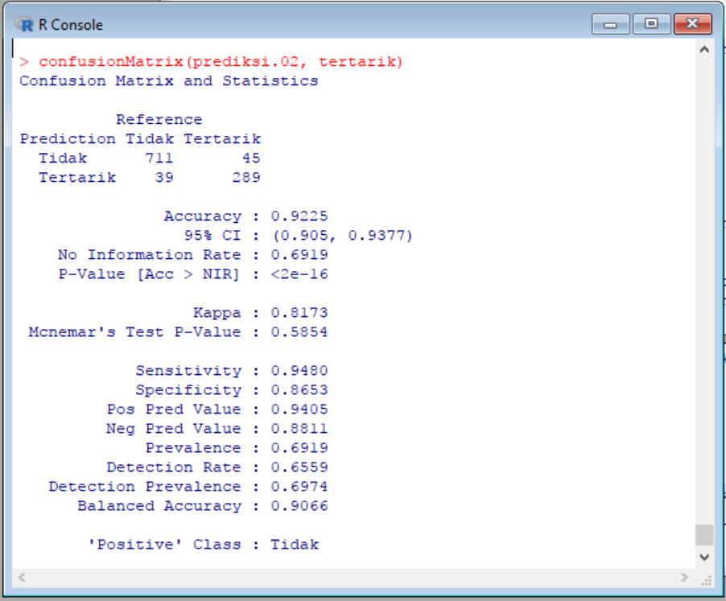
prediksi.02 <- factor(ifelse(prob.prediksi.02[,2] > 0.5, 1, 0),
levels = 0:1, labels = c("Tidak", "Tertarik"))
library(caret)
confusionMatrix(prediksi.02, tertarik)

Slide 47
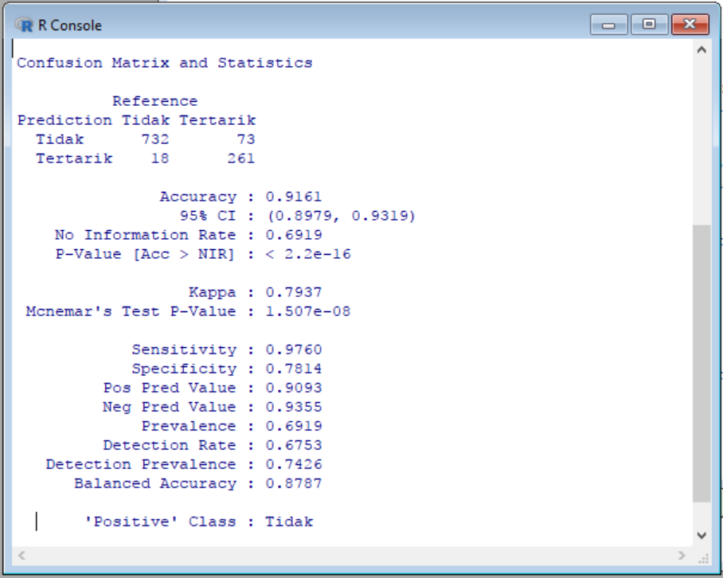
Goodness of Classification Tree
Andaikan batas peluangnya diganti dari 0.5 menjadi 0.6
prediksi.02 <- factor(ifelse(prob.prediksi.02[,2] > 0.6, 1, 0),
levels = 0:1, labels = c("Tidak", "Tertarik"))
library(caret)
confusionMatrix(prediksi.02, tertarik)

Slide 48
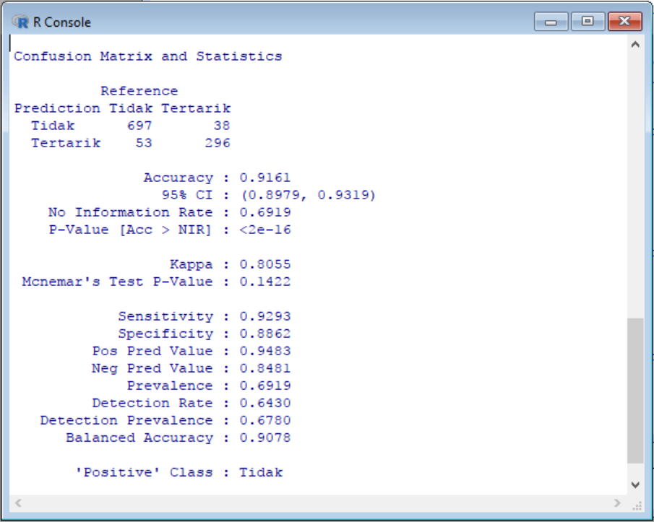
Goodness of Classification Tree
Andaikan batas peluangnya diganti dari 0.5 menjadi 0.3
prediksi.02 <- factor(ifelse(prob.prediksi.02[,2] > 0.3, 1, 0),
levels = 0:1, labels = c("Tidak", "Tertarik"))
library(caret)
confusionMatrix(prediksi.02, tertarik)

Slide 49
Goodness of Classification Tree
Cut-Off | Accuracy | Sensitivity | Specificity
0.3 | 91.61% | 92.93% | 88.62%
0.5 | 92.25% | 94.80% | 86.53%
0.6 | 91.61% | 97.60% | 78.14%

Slide 50
ROC Curve
An ideal ROC curve is a vertical line from the origin to a sensitivity of 1, and then a horizontal line along sensitivity of 1 for all level of (1 – specificity)
ROC curve is usually used to compare competing model
A numerical measure of how close the ROC curve match the ideal curve is computed by comparing the area under the curve to 1. It turns out the area is equal to the c statistic.

Slide 51
ROC Curve
1.0
0.5
Higher ← Cutoff → Lower
Sensitivity
0.0
0.0
0.5
1.0
1 — Specificity

Slide 52
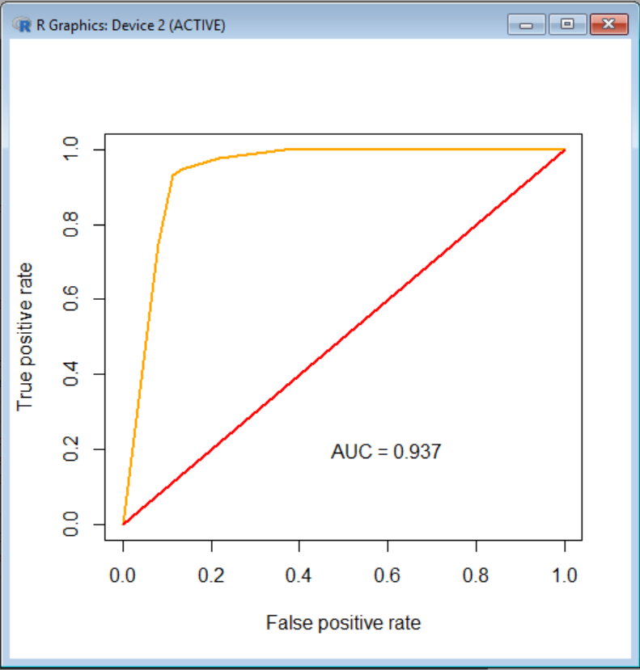
ROC Curve
library(ROCR)
pred <- prediction(prob.prediksi.02[,1], tertarik)
roc <- performance(pred, measure="tpr", x.measure="fpr")
auc <- performance(pred, 'auc')
AUC <- auc@y.values[[1]]
plot(roc, col="orange", lwd=2)
lines(x=c(0, 1), y=c(0, 1), col="red", lwd=2)
text(0.6, 0.2, paste0("AUC = ", round(AUC,3)) )

Slide 53
Kriteria Splitting Lain

Slide 54
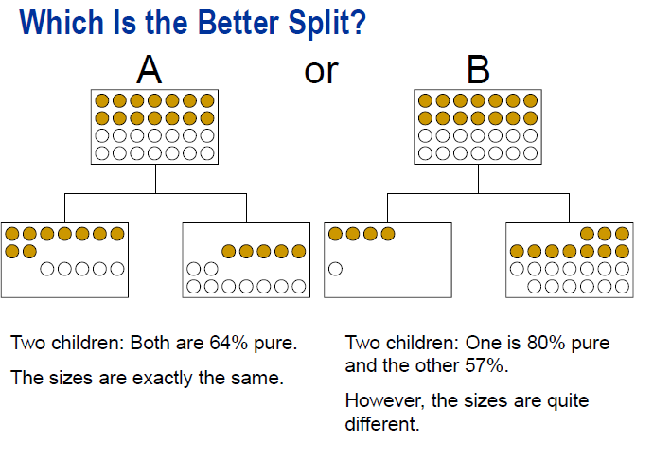
Ilustrasi lain terkait dengan Gini, Information Gain, dan Chi-Sq

Slide 55
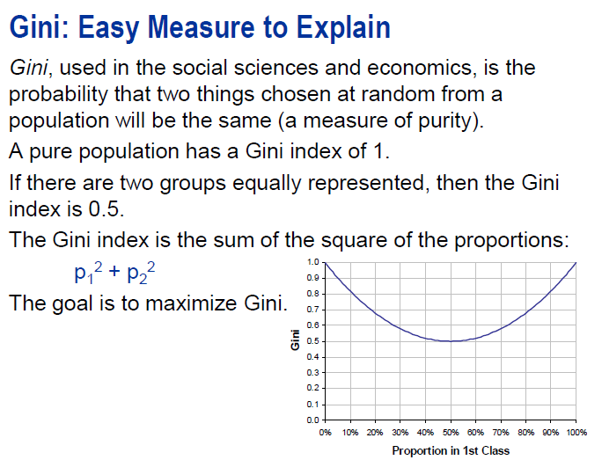
Ilustrasi lain terkait dengan Gini, Information Gain, dan Chi-Sq

Slide 56
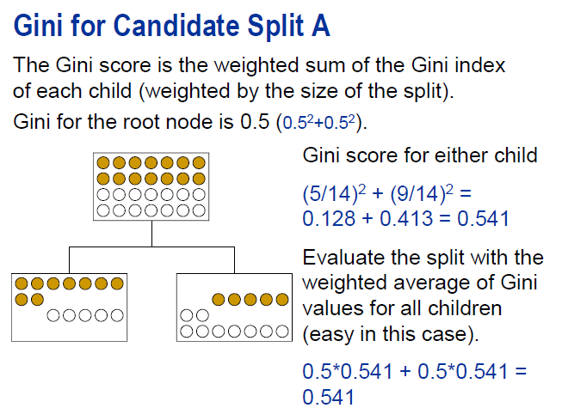
Ilustrasi lain terkait dengan Gini, Information Gain, dan Chi-Sq

Slide 57
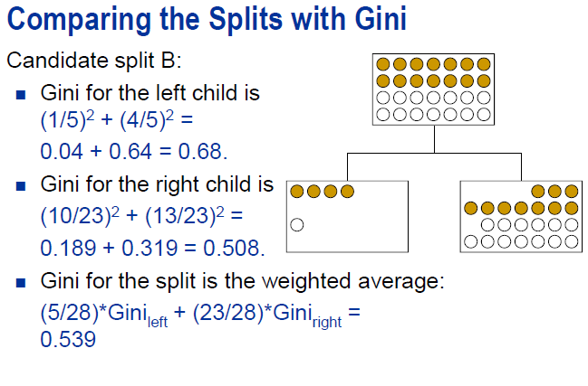
Ilustrasi lain terkait dengan Gini, Information Gain, dan Chi-Sq

Slide 58
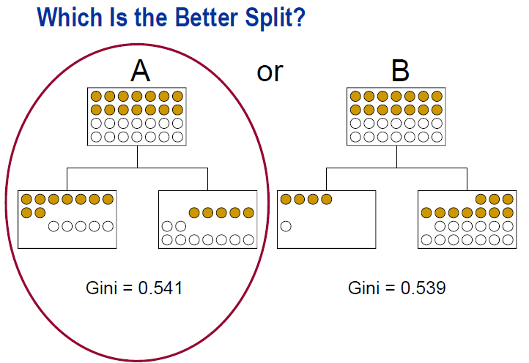
Ilustrasi lain terkait dengan Gini, Information Gain, dan Chi-Sq

Slide 59
Ilustrasi lain terkait dengan Gini, Information Gain, dan Chi-Sq

Slide 60
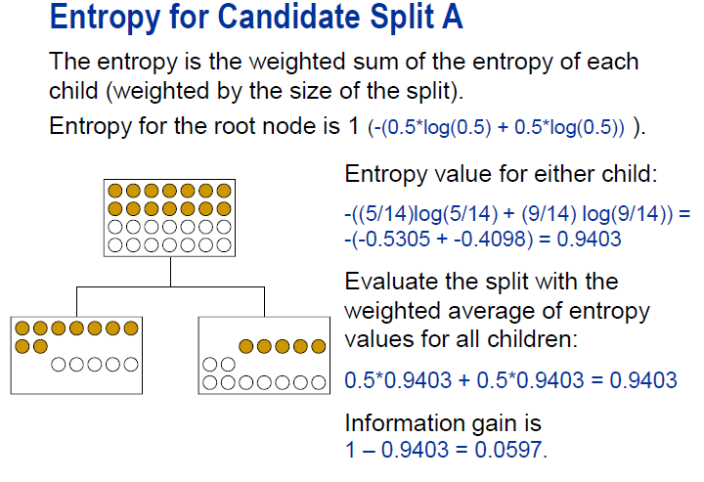
Ilustrasi lain terkait dengan Gini, Information Gain, dan Chi-Sq

Slide 61
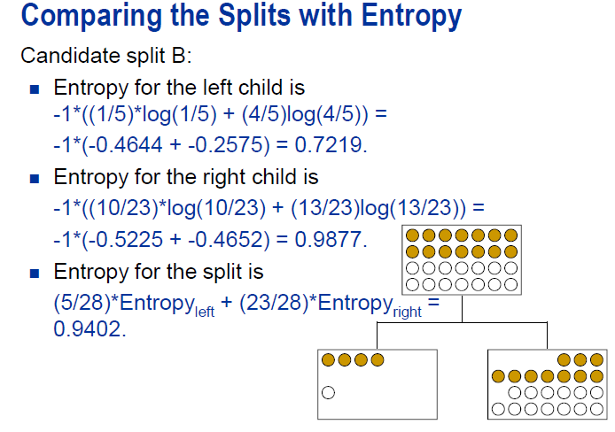
Ilustrasi lain terkait dengan Gini, Information Gain, dan Chi-Sq

Slide 62
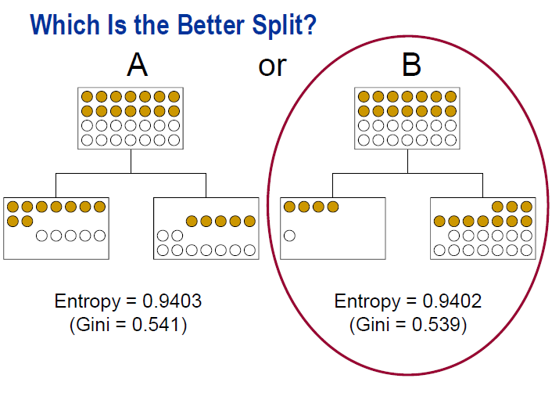
Ilustrasi lain terkait dengan Gini, Information Gain, dan Chi-Sq

Slide 63
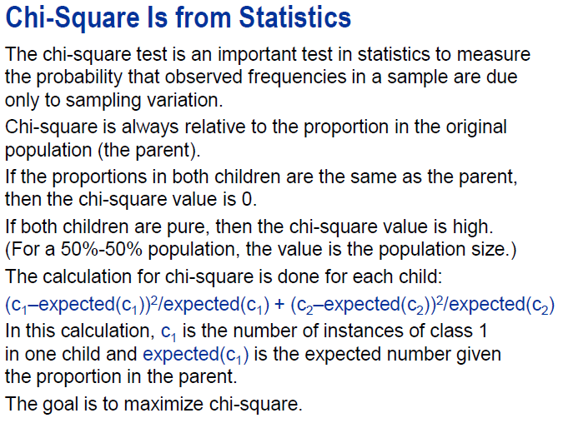
Ilustrasi lain terkait dengan Gini, Information Gain, dan Chi-Sq

Slide 64
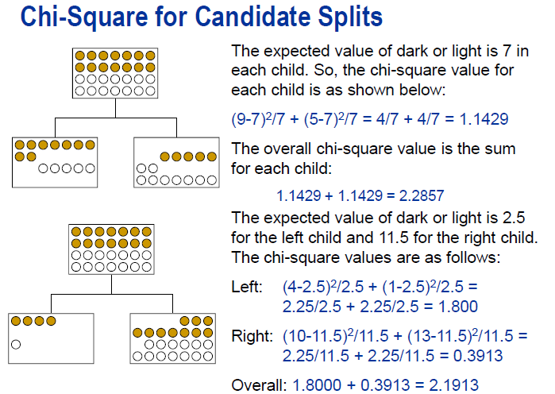
Ilustrasi lain terkait dengan Gini, Information Gain, dan Chi-Sq

Slide 65
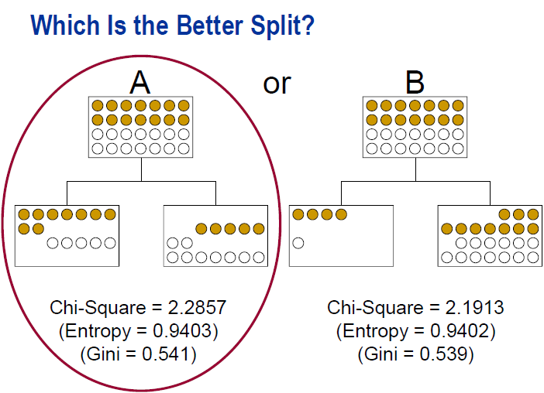
Ilustrasi lain terkait dengan Gini, Information Gain, dan Chi-Sq

Slide 66
TERIMA KASIH

